Slide 1
PROGETTO LETTURA
SCUOLA DELL’INFANZIA DI
FAVRIA
A.S. 2018/19
Notes:
Questa presentazione illustra le nuove capacità di PowerPoint ed è consigliabile visualizzarla nella modalità Presentazione. Queste diapositive sono progettate per illustrare alcune ottime idee per la creazione di presentazioni in PowerPoint 2011.
Per visualizzare altri modelli di esempio, fare clic sul menu File, quindi scegliere Nuovo modello. In Modelli fare clic su Presentazioni.

Slide 2
…ciò ha risvolti importanti per lo sviluppo della personalità del piccolo sul piano relazionale, emotivo, cognitivo, linguistico, sociale e culturale. Nell’esperienza condivisa della lettura e dell’ascolto entrano in sintonia reciproca attraverso i mondi che prendono vita tra le pagine del libro.
Un adulto che legge ad alta voce a un bambino compie un atto d’amore…

Slide 3
TRE PASSI PER CRESCERE INSIEME
1
2
3
Rielaborarle
insieme
Viaggiare
Con la
fantasia
Ascoltare
Le storie
Qui inizia il nostro viaggio

Slide 4
Ascoltando il bambino arricchisce il proprio lessico, sviluppa la capacità di prestare attenzione all’interlocutore
1
PRIMO PASSO

Slide 5
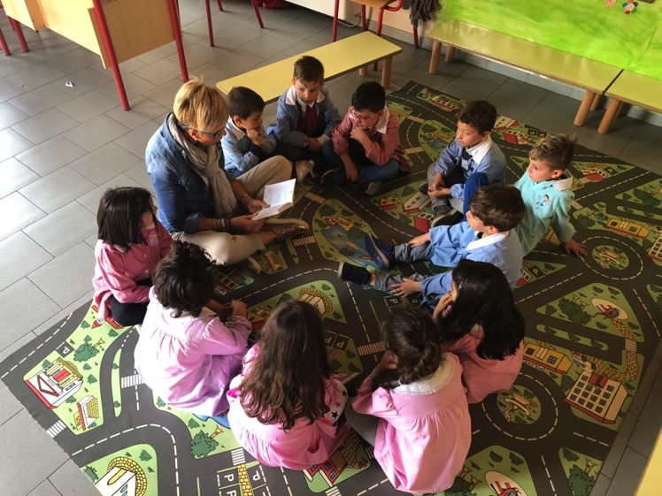
AVVIO DEL PROGETTO
Il nostro progetto è iniziato con la lettura di una storia dal titolo “Alice Casherina” presa dal libro “Favole al telefono” di Gianni Rodari
I bambini seduti in cerchio hanno ascoltato con grande attenzione!!

Slide 6

La rielaborazione verbale e grafico-pittorica permette al bambino di riflettere sulla storia, comprenderla meglio, utilizzare termini appropriati per raccontarne il contenuto e, spesso, paragonare eventi ad esperienze personali
2
SECONDO PASSO

Slide 7
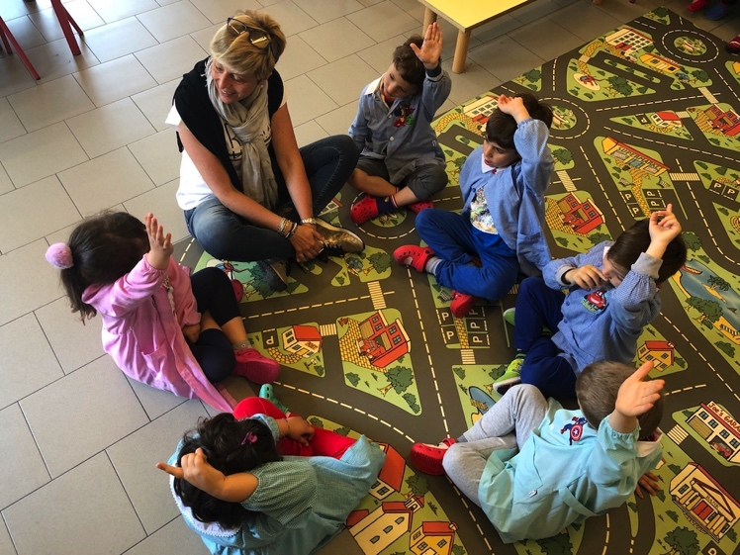
DOMANDARE PER COMPRENDERE
CONDIVIDERE PENSIERI E OPINIONI

Slide 8

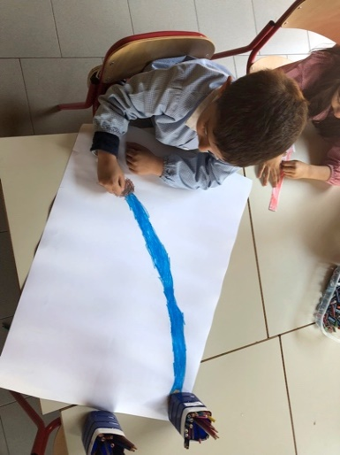
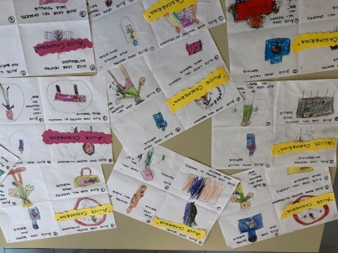
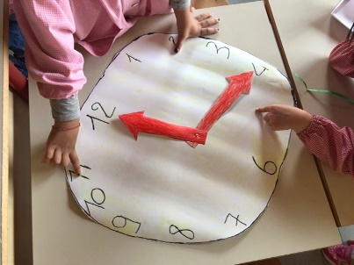
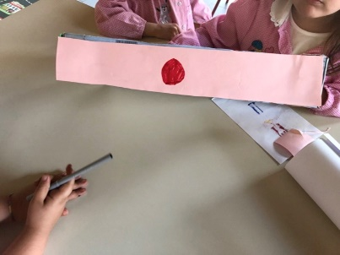
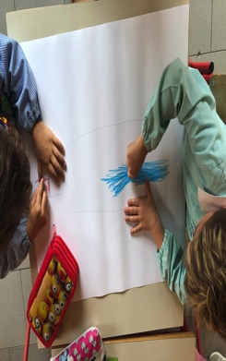
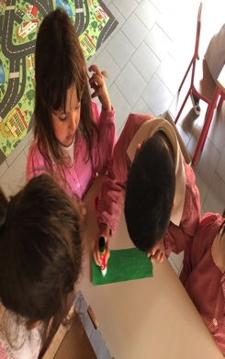
TUTTI ALL’OPERA
DISEGNI E REALIZZAZIONE DI OGGETTI UTILI AL RACCONTO DELLA STORIA

Slide 9
CON LE STORIE IL BAMBINO INTRAPRENDE UN VIAGGIO FANTASTICO SVILUPPANDO LA PROPRIA IMMAGINAZIONE E CREATIVITA’
3
TERZO PASSO

Slide 10

LA LETTURA DI STORIE CI AIUTA A COMPRENDERE IL MONDO…
E ANCHE A FAR FINTA CHE….

Slide 11
Non è vero che draghi, castelli e animali parlanti siano inutili alla comprensione della realtà. Invece valicare la soglia del fantastico, persino quando questo non si limita ad essere spazio di lettura, ma diventi reinterpretazione delle proprie esperienze, è uno dei più grandi regali che la letteratura in generale, e la letteratura per l’infanzia in particolare, possano fare al lettore.
E ANCHE A FAR FINTA CHE….

Slide 12
ECCO LA STORIA
Rielaborare è anche questo….
LA RACCONTIAMO NOI…

Slide 13
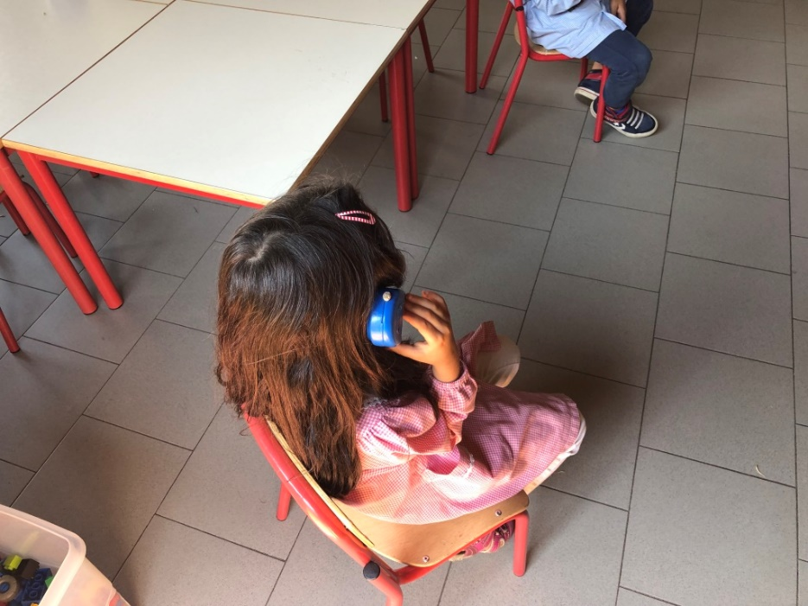
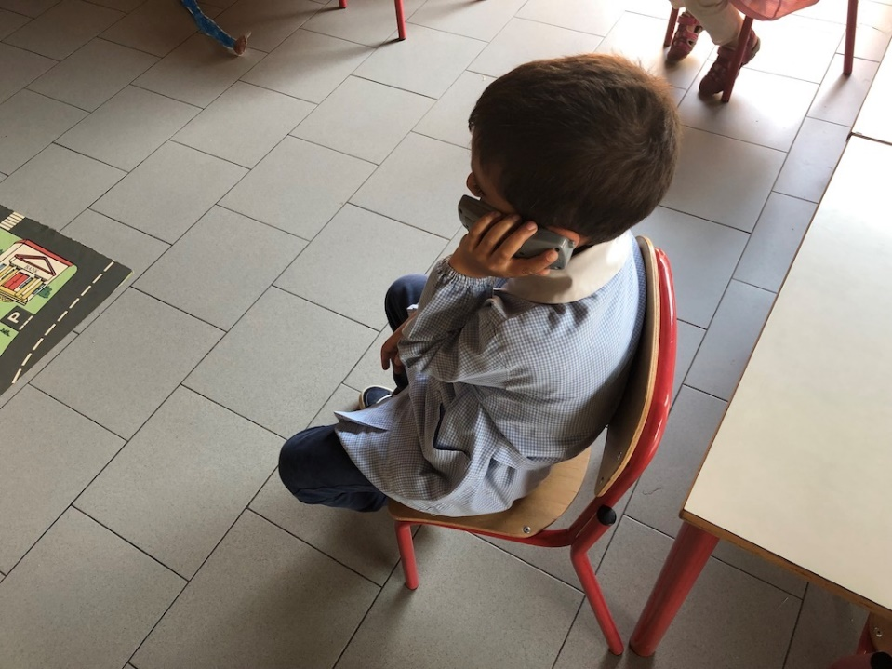

DA “FAVOLE AL TELEFONO”….
“ALICE CASHERINA”

Slide 14
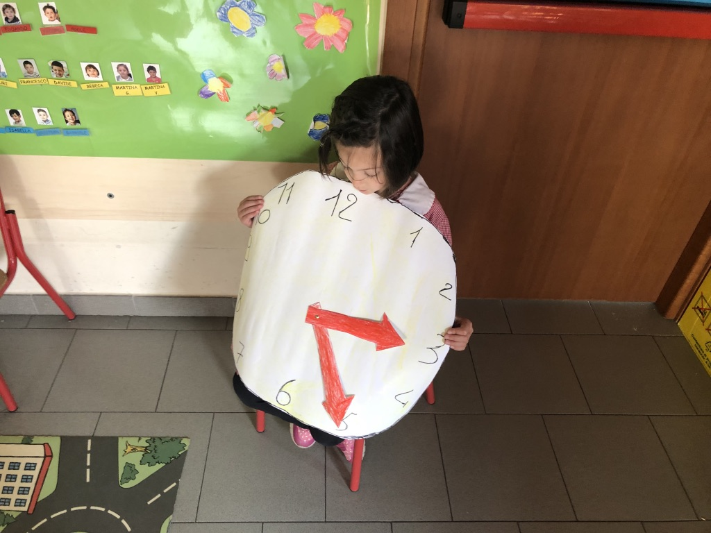
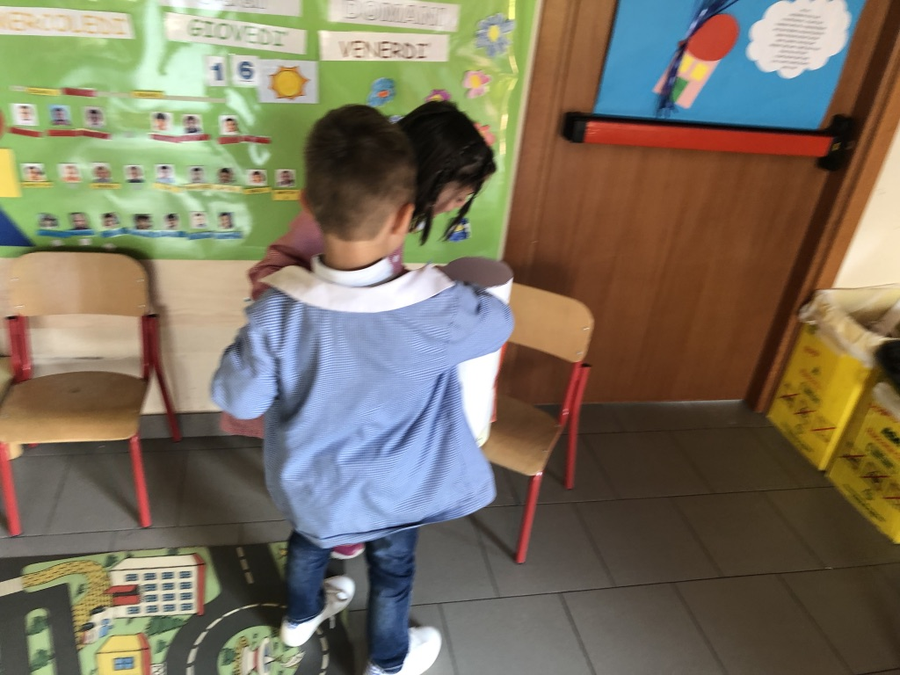
INIZIA COSI’…

Slide 15
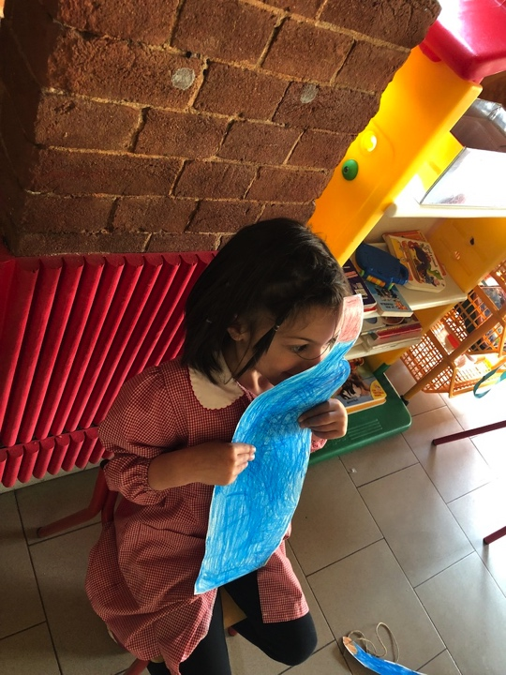
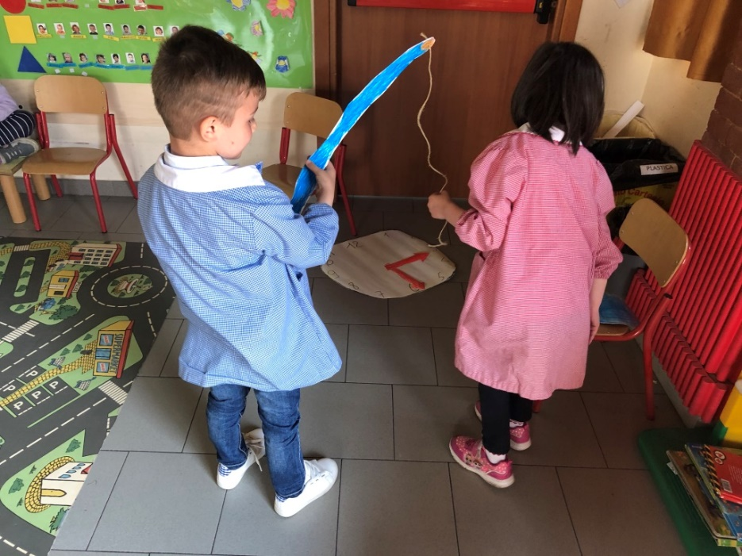
LO SVILUPPO…

Slide 16
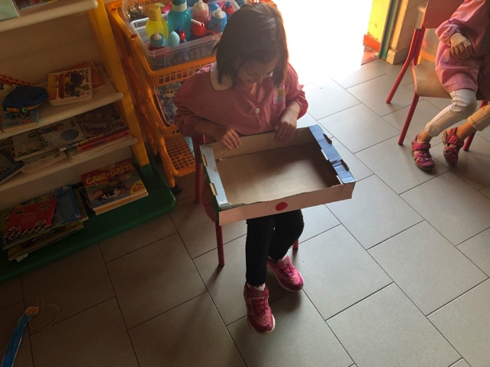
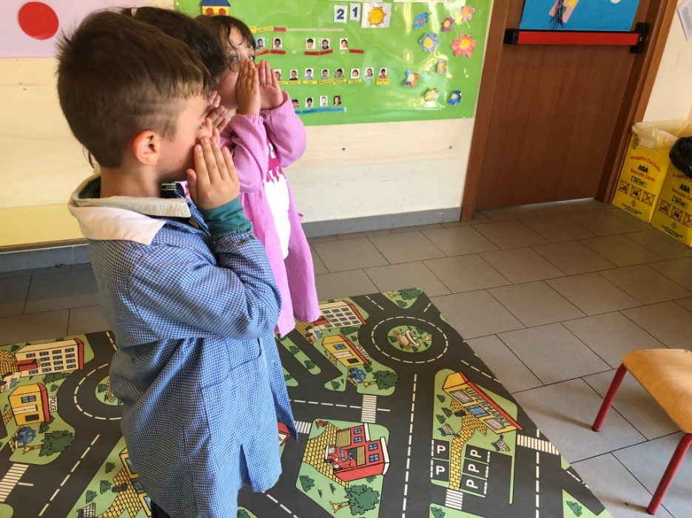
GRANDI INTERPRETI…

Slide 17
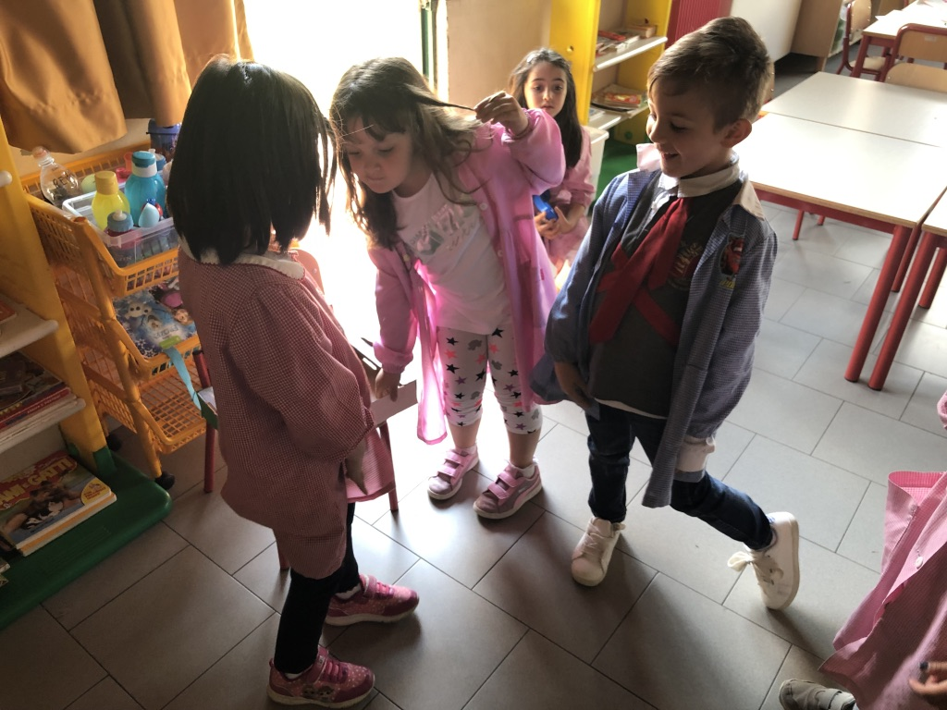
CHE AVVENTURA!!
Ma non finisce qui…

Slide 18
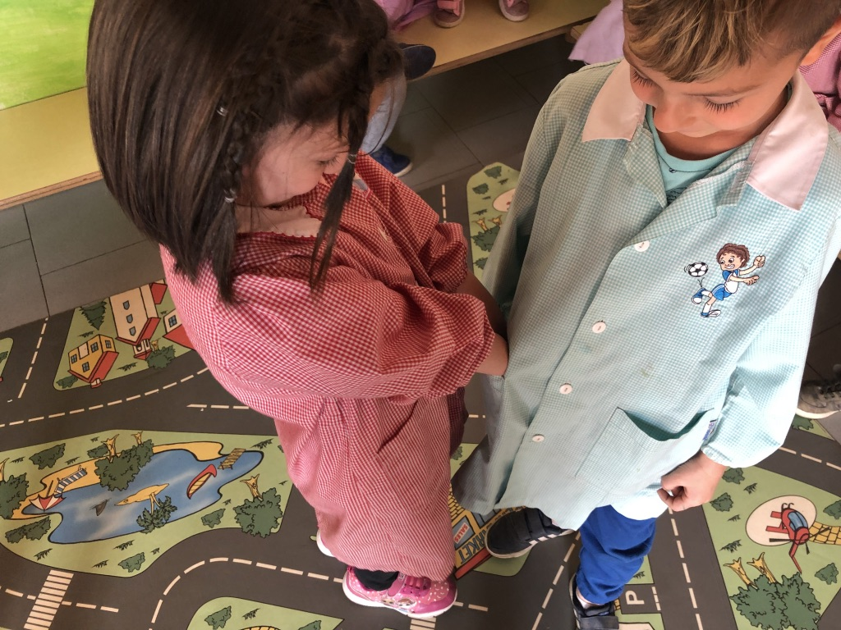
COME FINIRA’?...
FINE

Slide 19





“Non ho niente da insegnare. Voglio soltanto divertire. Ma divertendosi con le mie storie i bimbi imparano la cosa più importante: il gusto della lettura”
Roald Dahl
Qual è il messaggio?

